Slide 1
Государственное казённое общеобразовательное учреждение
« Вачская коррекционная школа-интернат»
Компьютерная презентация практических достижений профессиональной деятельности
Учитель физической культуры:
Волков Александр Владимирович
2026 год
Notes:
Педагогический опыт по развитию двигательных возможностей у учащихся специальной (коррекционной) школы VIII вида посредством игровых видов спорта.

Slide 2
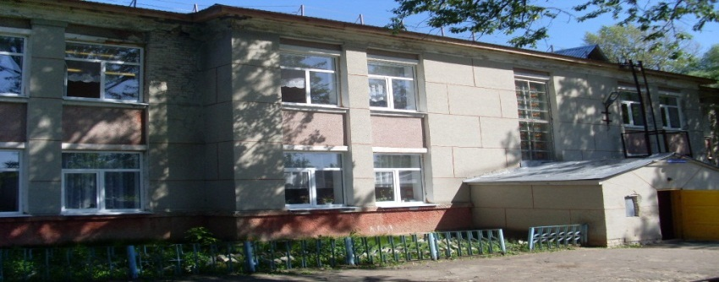
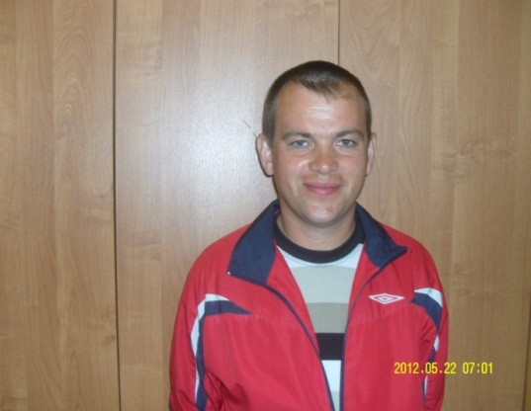
Визитная карточка
Волков Александр Владимирович
Место работы:
Должность: учитель физической культуры
Стаж работы: 27 лет
Образование: высшее, Нижегородский государственный педагогический университет
Категория: высшая
Моё профессиональное кредо:
Регулярно пополнять и совершенствовать
свои знания, понимать что эти знания нужны детям, помочь детям адаптироваться в современном обществе. что дети благодарны мне за мою работу.
E-mail: allek.vockow2018@yandex.ru
Вача 2021
ГКОУ «Вачская коррекционная школа – интернат»
(адрес: р. п. Вача, ул. Ленина, д. 2;
электронная почта (vachainternat@yandex.ru)
Notes:
Волков Александр Владимирович
Место работы:
МКОУ «Вачская коррекционная школа – интернат»
Должность: учитель физической культуры
Стаж работы: 20 лет
Образование: высшее, Высшее ,Нижегородский государственный педагогический университет
Категория: первая
Моё профессиональное кредо – регулярно пополнять и совершенствовать свои знания, понимать что эти знания нужны детям, помочь детям адаптироваться в современном обществе. что дети благодарны мне за мою работу.
E-mail: allek.vockow2018@yandex.ru

Slide 3
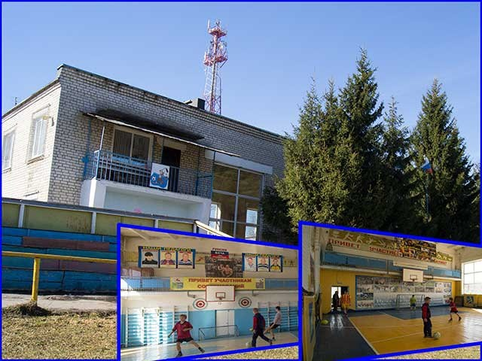
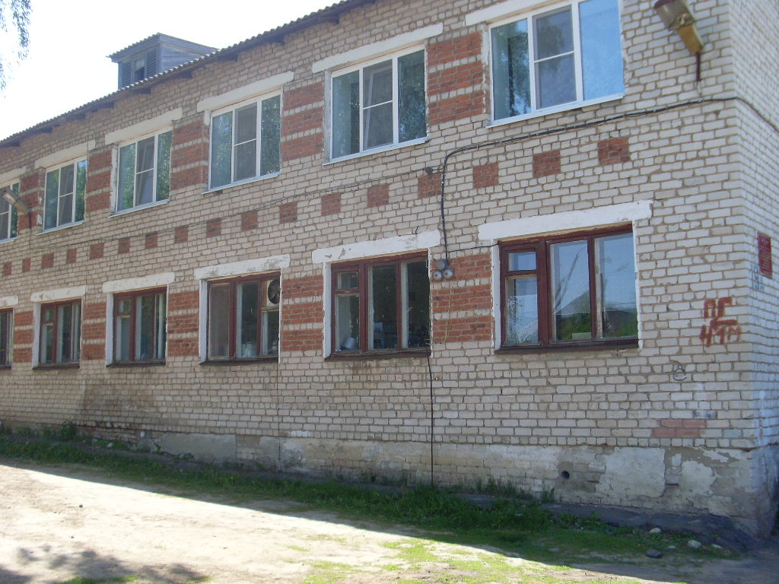
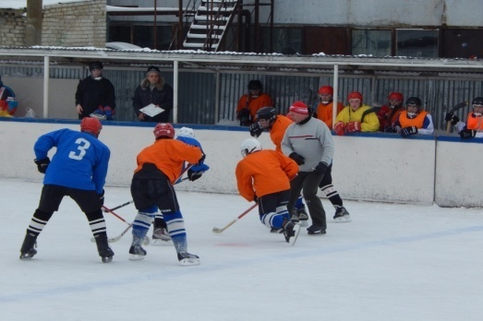
Тема презентации
Педагогический опыт по развитию двигательных возможностей у учащихся специальной (коррекционной) школы посредством игровых видов спорта
Notes:
Педагогический опыт по развитию двигательных возможностей у учащихся специальной (коррекционной) школы VIII вида посредством игровых видов спорта.

Slide 4
Условия формирования личного вклада в развитие образования
Организация соответствующей предметно– развивающей среды в соответствии с ФГОС и возрастом детей
Научно-исследовательские условия
Методические условия
Организационно-педагогические условия
Обмен опытом с коллегами
Авторы теорий и аспектов в области АФ.К. развития
Постановка цели, разработка содержания образовательно-воспитательного процесса, составления плана работы
Анализ научно-методической литературы:
Л.С.Выготского,
М.В. Власова,
М.С.Певзнера, А.С.Самыличева, В.А.Лапшина
Л.П.Матвеева,
Т.С.Комаровой, Т.Я.Шпикаловой,
Л.С.Сековец, Е.Б.Аксёновой, основная образовательная программа по физической культуре под редакцией В.В. Воронковой.
Поиск наиболее эффективных методов работы с детьми
Изучение опыта работы учителей
Выступления на заседаниях ШМО
Обмен опытом в сетевых педагогических сообществах
Привлечение родителей для реализации плана
Notes:
изучение методической литературы по теме: «Подвижные игры»; изучение методической литературы по теме: «Повышения двигательных способностей на уроках физической культуры»; использование коллективной, групповой и индивидуальной видов деятельности; организация мониторинга формирования двигательных качеств у учащихся; диагностика уровня сформированности физических качеств у учащихся; участие в работе научно-практических конференций школьного, муниципального и уровней; участие в работе ШМО учителей физкультуры; посещение районных методических заседаний учителей физической культуры; обобщение опыта работы по теме развития двигательных качеств у учащихся. Условия формирования личного вклада педагога в развитие образования.

Slide 5
Актуальность личного вклада педагога в развитие образования
Игра - одно из важнейших средств умственного и нравственного воспитания детей с ОВЗ.
Ценность игр в процессе обучения заключается в том, что они создаются в обучающихся целях, служат воспитанию и развитию учащихся с ОВЗ. Сейчас очевидно, как никогда, что игры необходимы для обеспечения гармоничного сочетания умственных, физических и эмоциональных нагрузок, обеспечения комфортного состояния.
Причины трудностей у учащихся в освоении раздела физической культуры :
Нарушение развития познавательной деятельности и моторно-двигательной сферы обучающегося.
Нарушение общего физического развития
Трудности в усвоении и выполнении правил игр.
Notes:
Игра - одно из важнейших средств умственного и нравственного воспитания детей с ОВЗ.
Ценность игры в процессе обучения заключается в том, что они создаются в обучающихся целях, служат воспитанию и развитию учащихся с ОВЗ. Сейчас очевидно, как никогда, что игры необходимы для обеспечения гармоничного сочетания умственных, физических и эмоциональных нагрузок, обеспечения комфортного состояния.
Трудности учащихся в освоении раздела физической культуры происходит из за:
* Нарушение развития познавательной деятельности и моторно-двигательной сферы обучающегося.
* Нарушение общего физического развития
* Трудности в усвоении и выполнении правил игр.

Slide 6
Теоретическое обоснование личного вклада педагога в развитие образования
Физическая культура, является одним из важнейших общеобразовательных предметов в специальной (коррекционной) образовательной школе располагает большими коррекционно-образовательными, развивающими, воспитательными и практическими возможностями. Изучив методическую литературу Л. С. Выготского, я сделал вывод , что использование раздела программы «Спортивные игры» у человека с ОВЗ формирует: осознанное отношение к своим силам в сравнении с силами среднестатистического здорового человека, способность к преодолению не только физических, но и психологических барьеров, препятствующих полноценной жизни; способность к преодолению необходимых для полноценного функционирования в обществе физических нагрузок; потребность быть здоровым, насколько это возможно, и вести здоровый образ жизни; осознание необходимости своего личного вклада в жизнь общества; желание улучшать свои личностные качества ; стремление к повышению умственной и физической работоспособности.
Notes:
Теоретическое обоснование личного вклада педагога в развитие образования «Без игры нет, и не может быть полноценного умственного развития. Игра – это огромное светлое окно, через которое в духовный мир ребенка вливается живительный поток представлений, понятий. Игра – это искра, зажигающая огонек пытливости и любознательности»
* Физическая культура, является одним из важнейших общеобразовательных предметов в специальной (коррекционной) образовательной школе VIII вида, располагает большими коррекционно-образовательными, развивающими, воспитательными и практическими возможностями. Физическая культура в коррекционном образовательном учреждении VIII вида является составной частью всей системы работы с детьми имеющими ограниченные возможности здоровья.
* Физическое воспитание рассматривается и реализуется комплексно и находится в тесной связи с умственным, нравственным, эстетическим обучением. Изучив методическую литературу Л.С.Выготского, я сделал вывод , что использование раздела программы «Спортивные игры» У человека с ОВЗ адаптивная физкультура формирует : осознанное отношение к своим силам в сравнении с силами среднестатистического здорового человека, способность к преодолению не только физических, но и психологических барьеров, препятствующих полноценной жизни; способность к преодолению необходимых для полноценного функционирования в обществе физических нагрузок ; потребность быть здоровым, насколько это возможно, и вести здоровый образ жизни; осознание необходимости своего личного вклада в жизнь общества;
желание улучшать свои личностные качества ; стремление к повышению умственной и физической работоспособности.

Slide 7
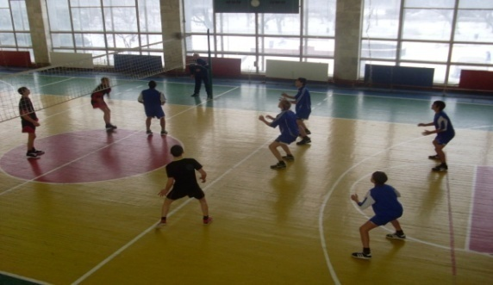
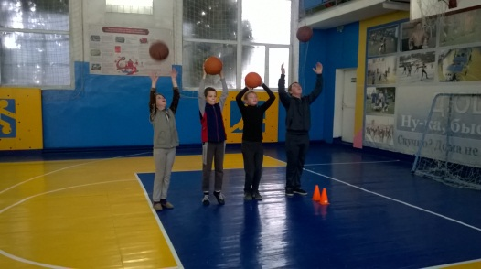
Новизна личного вклада педагога
Разработка и внедрение в систему уроков целенаправленного комплекса коррекционных упражнений в виде спортивных игр (с мячом , скакалкой, имитация основных движений без мяча)
Notes:
Разработка и внедрение в систему уроков целенаправленной комплексной системы коррекционных упражнений на занятиях спортивными играми.(с мячом , скакалкой, имитация основных движений без мяча)

Slide 8
Цели и задачи педагогической деятельности
Цель: Создание условий для коррекции и развития двигательной сферы обучающегося. Обучение жизненно важным умениям и навыкам. Приобретение необходимых знаний в области физической культуры и спорта. Воспитание потребности и умения самостоятельно заниматься физическими упражнениями, сознательно применять их в целях отдыха, повышения работоспособности и укрепления здоровья.
Задачи:
1. Образовательные:
1.Формировать представления о правилах игр.
2.Закреплять правила поведения на уроках спортивных игр.
3.Обучать основным видам двигательных действий и выполнению их в различных по сложности условиях, развивать необходимые для этого двигательные качества.
2. Коррекционно - развивающие:
1.Развивать эмоционально-волевую сферу обучающихся.
2.Развивать и корректировать интеллектуальные качества ребенка: внимание, мышление, память, наблюдательность, сообразительность;
3. Способствовать исправлению нарушений физического развития обучающихся .
3. Воспитательные:
1.Воспитывать интерес к спортивным играм.
2. Воспитывать устойчивые нравственные и морально-волевые качества: настойчивости, смелости, умения преодолевать трудности;
3.Воспитывать чувства коллективизма в игре .
Notes:
Цель:Создание условий для коррекции и развития двигательной сферы обучающегося.
Обучение жизненно важным умениям и навыкам. Приобретение необходимых знаний в области физической культуры и спорта.
Воспитание потребности и умения самостоятельно заниматься физическими упражнениями, сознательно применять их в целях отдыха, повышения работоспособности и укрепления здоровья.
Задачи:
1. Образовательные:
1.Формировать представления о правилах игр.
2.Закреплять правила поведения на уроках спортивных игр.
3.Обучать основным видам двигательных действий и выполнению их в различных по сложности условиях, развивать необходимые для этого двигательные качества.
2. Коррекционно - развивающие:
1.Развивать эмоционально-волевую сферу обучающихся.
2.Развивать и корректировать интеллектуальные качества ребенка: внимание, мышление, память, наблюдательность, сообразительность;
3. Способствовать исправлению нарушений физического развития обучающихся .
3. Воспитательные:
1.Воспитывать интерес к спортивным играм.
2. Воспитывать устойчивые нравственные и морально-волевые качества: настойчивости, смелости, умения преодолевать трудности;
3.Воспитание чувства коллективизма в игре .
4.Показать место учебном процессе.

Slide 9
Ведущая педагогическая идея
Усиление практической направленности через интеграцию системно - деятельностного подхода , обеспечивающего высокого уровня мотивации учащихся к урокам физической культуры.
Создание на уроках физкультуры атмосферы сотрудничества, сопереживания, взаимной поддержки.
Создание на уроках физической культуры условий для сознательного участия в спортивной деятельности, приносящей радость в достижении поставленной цели.
Поиск активных форм и методов формирования здорового образа жизни.
Notes:
Развитие двигательных способностей школьников посредством подвижных игр. Ведущая педагогическая идея Подвижные игры Доступность: возможность участия любых возрастных групп Дифференцированный подход: Возможность разделения учащихся на группы, в зависимости от индивидуальных особенностей Повышение мотивации: учащиеся с большим интересом занимаются игровой деятельностью Соответствие игрового метода цели и задачам урока Повышение двигательных способностей.
Усилить практическую направленность через интеграцию системно - деятельностного подхода , обеспечивающий высокий уровень мотивации учащихся к урокам физической культуры
Создание на уроках физкультуры атмосферы сотрудничества. сопереживания, взаимной поддержки.
Создание на уроках физической культуры условия для сознательного участия в спортивной деятельности приносящей радость в достижении поставленной цели.
Поиск активных форм и методов формирования здорового образа жизни.

Slide 10



Деятельностный аспект личного вклада педагога в развитие образования
В данной методической разработке все образовательные технологии, методы и формы организации деятельности выбраны исходя из поставленных целей и задач, в соответствии с требованиями современных образовательных стандартов и использованы с учётом возрастных и психологических особенностей учащихся.
Технологии
Проблемно-поисковые
Игровые
Здоровьесберегающие
ИКТ- технологии
Наглядный
Репродуктивный
Соревновательный
Корригирующий
Индивидуальная
Групповая
Коллективная

Slide 11
Результаты освоения раздела программы «Спортивные игры»
Предметные:
Знать и выполнять правила игры
Владеть техникой выполнения заданий.(практическая деятельность)
Личностные:
Уметь организовывать свою деятельность
Уметь контролировать выполнение требований педагога
Метапредметные:
Уметь решать учебные задачи
Способствовать творческому решению практических задач
Notes:
Усилить практическую направленность через интеграцию системно - деятельностного подхода , обеспечивающий высокий уровень мотивации учащихся к урокам физической культуры
Создание на уроках физкультуры атмосферы сотрудничества. сопереживания, взаимной поддержки.
Создание на уроках физической культуры условия для сознательного участия в спортивной деятельности приносящей радость в достижении поставленной цели.
Поиск активных форм и методов формирования здорового образа жизни.

Slide 12
Основные педагогические принципы работы с детьми, имеющими нарушения в развитии
Единство диагностики и коррекции.
Принцип учета возрастных особенностей
Принцип дифференциации (объединение детей в относительно однородные группы) и индивидуализации (учет особенностей, присущих одному .)
Принцип адекватности педагогических воздействий (решение коррекционно-развивающих, лечебно-восстановительных задач, подбор средств, методов, методических приемов)
Принцип оптимальности педагогических воздействий (разумно сбалансированная величина психофизической нагрузки)
Принцип вариативности (бесконечное многообразие не только физических упражнений, но и условий их выполнения, способов регулирования эмоционального состояния)
Принцип приоритетной роли микросоциума (состоит в единстве коррекционной работы с ребенком и его окружением)
Notes:
Нужно использовать:Принцип дифференциации (объединение детей в относительно однородные группы) и индивидуализации (учет особенностей, присущих одному .)
Принцип дифференциации (объединение детей в относительно однородные группы) и индивидуализации (учет особенностей, присущих одному .)
Принцип оптимальности педагогических воздействий (разумно сбалансированная величина психофизической нагрузки)
Принцип вариативности (бесконечное многообразие не только физических упражнений, но и условий их выполнения, способов регулирования эмоционального состояния)
Принцип приоритетной роли микросоциума состоит в единстве коррекционной работы с ребенком и его окружением.

Slide 13
Упражнения как основные средства обучения техническим элементам спортивных игр в коррекционной школе
Основным средством в обучении спортивным играм являются физические упражнения. Их большое многообразие. Поэтому для того, чтобы выбрать те упражнения, которые в большей степени содействуют решению задач на определенном этапе обучения , их группируют на основе классификации средств. Основным принципом классификации служит соревновательная деятельность . В связи с этим все упражнения делятся на две большие группы:
Упражнения
Основные (соревновательные)
Вспомогательные (тренировочные)
Общеразвивающие и коррекционные упражнения
специальные
подготовительные
подводящие
имитационные
Notes:
Основным средством в обучении спортивных игр являются физические упражнения. Их большое многообразие. Поэтому для того, чтобы выбрать те упражнения, которые в большей степени содействуют решению задач на определенном этапе обучения , их группируют на основе классификации средств. Основным принципом классификации служит соревновательная деятельность . В связи с этим все упражнения делятся на две большие группы: Основные (соревновательные) ,Вспомогательные (тренировочные)

Slide 14
Классификация подвижных игр
1 По возрасту
2 По содержанию(простые,сложные,с правилами игры ,с с элементами спортивных игр);
3.По преобладающему виду упражнений(игры с бегом ,прыжками, лазаньем ,метанием, ловлей)
4.По физическим качествам (игры для развития ловкости, быстроты, силы, гибкости, выносливости)
5.По видам спорта игры, подводящие к баскетболу, волейболу, футболу, хоккею ит.д.)
6.По признаку взаимоотношений (игры с соприкосновением соперника и игры без соприкосновения)
7.По сюжету(сюжетные и бессюжетные)
8.По организационной форме (для занятий физкультурой, активного отдыха, физкультурно-оздоровительной работы)
9. По подвижности (малой, средней и большей интенсивности)
10 .По месту занятий( спортивного зала, спортивной площадки, для местности)
11.По способу организации(командные и не командные, игры-эстафеты)

Slide 15
Результативность профессиональной педагогической деятельности
Условия для организации спортивных игр на уроке:
- развитие интереса к спортивным играм;
- рациональная дозировка содержания учебного материала;
- выбор цели и средств ее достижения;
- регулирование действий учеников;
- побуждение учащихся к деятельности на уроке;
- чередование игр и отдыха.
- участие и победы учащихся в дистанционных олимпиадах среди коррекционных школ
Notes:
Результативность профессиональной педагогической деятельности
Применяемые условия для организации деятельности учащихся на уроке спортивных игр заключается в следующем:
- рациональная дозировка на уроке содержания учебного материала;
- выбор цели и средств ее достижения;
- регулирование действий учеников;
- побуждение учащихся к деятельности на уроке;
- развитие интереса к уроку;
- чередование игр и отдыха.

Slide 16
Динамика физического развития детей в течение 3 лет (% детей, улучшивших свои результаты по физическим показателям) посредством игровых видов спорта
класс | Кол-во учащихся | Бег 60м | Бег 3 мин. | Прыжок в длину с места
2 | 4 чел. | 4 чел. - 100% | 3 чел. – 75% | 3 чел. – 75%
3 | 10 чел. | 5 чел. – 50% | 4 чел. – 40% | 10 чел. – 100%
4 | 10 чел. | 5 чел. – 50% | 4 чел. – 40% | 3 чел. - 30%
5 | 8 чел. | 8 чел. – 100% | 5 чел. – 62% | 5 чел. – 62%
6 | 9 чел. | 5 чел. – 55.5% | 5 чел. – 55.5% | 5 чел. – 55.5%
7 | 8 чел. | 5 чел. – 62% | 4 чел. – 50% | 6 чел. – 75%
8 | 10 чел. | 6 чел. – 60% | 4 чел. – 40% | 4 чел. – 40%
9 | 8 чел. | 5 чел. - 71% | 4 чел. -57% | 2 чел. - 29%
Notes:
Динамика физического развития детей в течение 3 лет (% детей, улучшивших свои результаты по физическим показателям) посредством игровых видов спорта т имеет положительную динамику.

Slide 17
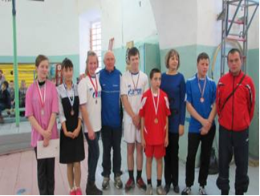
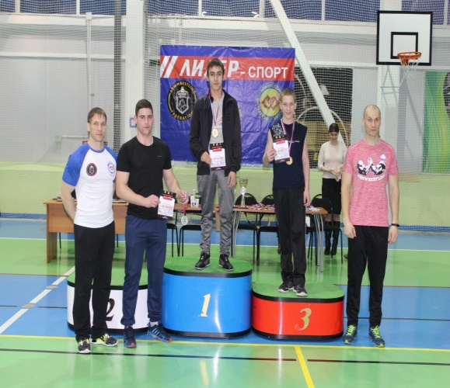
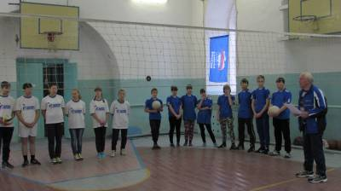





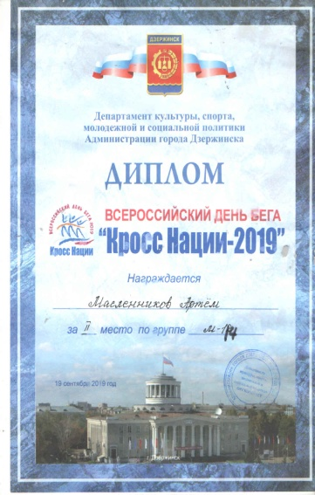




Notes:
Наши достижения в районных соревнованиях и областной спартакиаде .

Slide 18




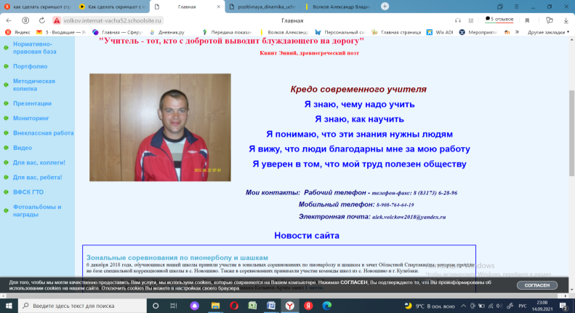
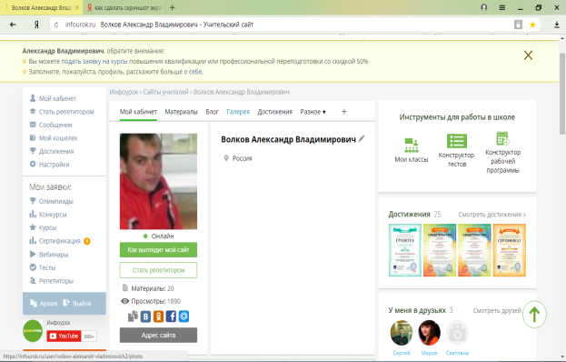
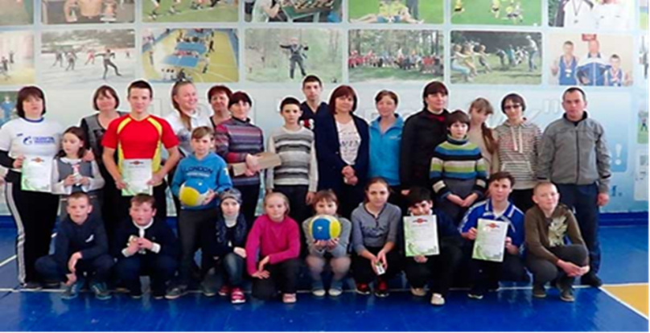

Транслируемость практических достижений
Выступления на ШМО учителей
Открытые уроки и внеклассные мероприятия
Выступления на педагогических советах, семинарах
Публикации на сайтах интернета: https://infourok.ru/user/volkov-aleksandr-vladimirovich2 kopilkaurokov.ru ,
Notes:
Выступление «Подвижные игры как средства развития физических качеств на уроках физической культуры» Выступление на ШМО с темой: «Особенности приобщения подростков к систематическим занятиям физической культурой и спортом» Социальная значимость моего опыта заключается в достигнутых результатах: на уровне учителя: Повышение уровня профессиональной компетентности Анализ собственного педагогического опыта, результативности деятельности и выявления недостатков Планирование перспектив собственной профессиональной деятельности на уровне ученика: Повышение уровня учебной мотивации Качественное освоение образовательного стандарта по предмету Развитие двигательных качеств посредством подвижных игр. Транслируемость практических достижений профессиональной деятельностина сайтах.

Slide 19
Литература
Азбука здоровья: Программа специальной (коррекционной) школы по лечебной физической культуре для детей с нарушением интеллекта 1-4 классов/ С. ост. Г.И. Гербцова. - СПб. Образование, 2004. [50-51]
Астафьев Н.В. Самыличев А.С. Концепция дополнительного образования умственно отсталых школьников. Омск, 2018 [30-32]
Бабенкова Р.Д., Юровский С.Ю., Захарин Б.И. Внеклассная работа по физическому воспитанию во вспомогательной школе. М.: Просве­щение, 2011 [18-19]
Бабенкова Р.Д. Как обучать действиям с мячом детей 1 класса вспомогательной школы// Дефектология, 2009, № 2. [11-13]
Бгажнокова И.М. Коррекционные задачи и основные направления в организации воспитательного процесса в детском доме (интернате) для детей с нарушением интеллекта //Дефектология, 2015, № 5. [20-22]
Бернейштейн Н.А. О ловкости и ее развитии. М. Ф и С, 1991. [44-49]
Блюмина М.Г. Клиника и этиология умственной отсталости// В кн.: Обучение и воспитание детей во вспомогательной школе / Под ред. В.В. Воронковой. М.: Школа-Пресс, 2009. [48-61]
Вайзман Н.П. Психомоторика умственно отсталых детей. М.: Аграф, 2007. [88-101]
Велитченко В.К. Физкультура для ослабленных детей: Методическое пособие. М.: Терра-Спорт, 2019. [30-36]
Ванюшкин В.А. Коррекция координационных способностей учащихся с недостатками интеллектуального развития. Автореф. дис. канд. пед. наук. Екатеринбург, 2012. [13-15]
Виневцев С.Р. Оздоровление и коррекция психофизического развития учащихся начальных классов специальных (коррекционных) школ VIII вида в процессе обучения. Автореф. дис. канд. пед. наук. Красноярск, 2000. [15-17]
Воспитание и обучение детей во вспомогательной школе: Пособие для учителей/ Под ред. В.В. Воронковой. М.: Школа-Пресс, 20044. [58-71]
Выготский Л.С. Игра и ее роль в психическом развитии ребенка// Вопросы психологии, 1966, № 6. [26-28]
Выготский Л.С. Основы дефектологии. Собр. соч. в 6 т. М.: Педагогика, 2003. Т. 5. [81-84]
Горская И.Ю. Синельникова Т.В. Координационные способности школьников с нарушением интеллекта: Учебное пособие. Омск, СиБГАФК, 1999. [92-96]
Двейрина О.А. Развитие координационных способностей на уроках физической культуры в школе: Учебное пособие// СПбГАФК им. П.Ф. Лесгафта, 2000. [40-44]
Дмитриев А.А. Коррекция двигательных нарушений у учащихся вспомогательных школ средствами физического воспитания. Красно­ярск, 2007. [19-25]
Дмитриев А.А. Организация двигательной активности умственно отсталых детей// Пособие. М.: Сов. спорт, 2001. [34-36]
Донской Д.Д. Биомеханика с основами спортивной техники. М. Ф и С, 2009. [60-63]
Евсеев СП. Адаптивная физическая культура, ее философия, содержание и задачи// Адаптивная физ. культ, и функциональное состояние инва­лидов. СПб. , 2000. [35-38]
Евсеев СП. Адаптивная физическая культура (цель, содержание, место в системе знаний о человеке)// Теория и практика физической культуры, 2009, № 1. [20-21]
Забрамная С.Д. Психолого-педагогическая диагностика умственного развития детей. - М.: Просвещение, 2005. [68-70]
Коваль В.В. Коррекционные игры во вспомогательной школе// Дефектология, 2005.
Notes:
В своей работе я использую литературу: Азбука здоровья: Программа специальной (коррекционной) школы по лечебной физической культуре для детей с нарушением интеллекта 1-4 классов/ С. ост. Г.И. Гербцова. - СПб. Образование, 1994. [50-51]
Астафьев Н.В. Самыличев А.С. Концепция дополнительного образования умственно отсталых школьников. Омск, 1997. [30-32]
Бабенкова Р.Д., Юровский С.Ю., Захарин Б.И. Внеклассная работа по физическому воспитанию во вспомогательной школе. М.: Просве­щение, 1997. [18-19]
Бабенкова Р.Д. Как обучать действиям с мячом детей 1 класса вспомогательной школы// Дефектология, 1989, № 2. [11-13]
Бгажнокова И.М. Коррекционные задачи и основные направления в организации воспитательного процесса в детском доме (интернате) для детей с нарушением интеллекта //Дефектология, 1995, № 5. [20-22]
Бернейштейн Н.А. О ловкости и ее развитии. М. Ф и С, 1991. [44-49]
Блюмина М.Г. Клиника и этиология умственной отсталости// В кн.: Обучение и воспитание детей во вспомогательной школе / Под ред. В.В. Воронковой. М.: Школа-Пресс, 1994. [48-61]
Вайзман Н.П. Психомоторика умственно отсталых детей. М.: Аграф, 1997. [88-101]
Велитченко В.К. Физкультура для ослабленных детей: Методическое пособие. М.: Терра-Спорт, 2000. [30-36]
Ванюшкин В.А. Коррекция координационных способностей учащихся с недостатками интеллектуального развития. Автореф. дис. канд. пед. наук. Екатеринбург, 1999. [13-15]
Виневцев С.Р. Оздоровление и коррекция психофизического развития учащихся начальных классов специальных (коррекционных) школ VIII вида в процессе обучения. Автореф. дис. канд. пед. наук. Красноярск, 2000. [15-17]
Воспитание и обучение детей во вспомогательной школе: Пособие для учителей/ Под ред. В.В. Воронковой. М.: Школа-Пресс, 1994. [58-71]
Выготский Л.С. Игра и ее роль в психическом развитии ребенка// Вопросы психологии, 1966, № 6. [26-28]
Выготский Л.С. Основы дефектологии. Собр. соч. в 6 т. М.: Педагогика, 1983. Т. 5. [81-84]
Горская И.Ю. Синельникова Т.В. Координационные способности школьников с нарушением интеллекта: Учебное пособие. Омск, СиБГАФК, 1999. [92-96]
Двейрина О.А. Развитие координационных способностей на уроках физической культуры в школе: Учебное пособие// СПбГАФК им. П.Ф. Лесгафта, 2000. [40-44]
Дмитриев А.А. Коррекция двигательных нарушений у учащихся вспомогательных школ средствами физического воспитания. Красно­ярск, 1987. [19-25]
Дмитриев А.А. Организация двигательной активности умственно отсталых детей// Пособие. М.: Сов. спорт, 1991. [34-36]
Донской Д.Д. Биомеханика с основами спортивной техники. М. Ф и С, 1971. [60-63]
Евсеев СП. Адаптивная физическая культура, ее философия, содержание и задачи// Адаптивная физ. культ, и функциональное состояние инва­лидов. СПб. , 1996. [35-38]
Евсеев СП. Адаптивная физическая культура (цель, содержание, место в системе знаний о человеке)// Теория и практика физической культуры, 1998, № 1. [20-21]
Забрамная С.Д. Психолого-педагогическая диагностика умственного развития детей. - М.: Просвещение, 1995. [68-70]
Коваль В.В. Коррекционные игры во вспомогательной школе// Дефектология, 1991, № 5.
АДАПТИРОВАННАя ОСНОВНАЯ ОБЩЕОБРАЗОВАТЕЛЬНАЯ ПРОГРАММА ОБРАЗОВАНИЯ ОБУЧАЮЩИХСЯ С УМСТВЕННОЙ ОТСТАЛОСТЬЮ (ИНТЕЛЛЕКТУАЛЬНЫМИ НАРУШЕНИЯМИ)
ГКОУ «Вачская коррекционная школа-интернат»

Slide 20
Спасибо за внимание !

